Slide 1
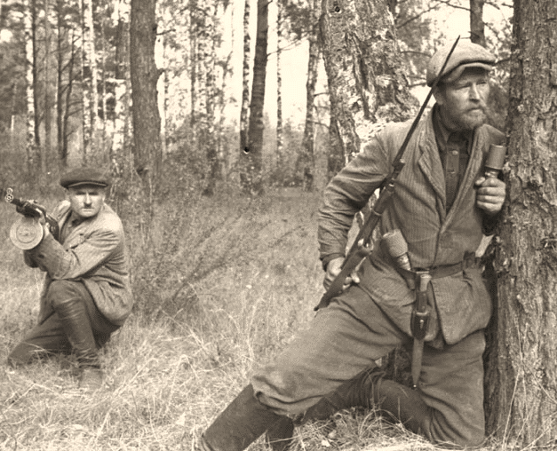
42
Борьба белорусского народа против германских оккупантов
2022

Slide 2
План
Создание и боевая деятельность партизанских формирований. М.Казей, Р.И.Шер- шнёва, М.Ф.Шмырёв.
Партизанские зоны.
«Рельсовая война».
Подпольная борьба. К.С.Заслонов, Е.В.Клумов.
Массовое сопротивление мирного населения оккупационному режиму.

Slide 3
Создание и боевая деятельность партизанских формирований
Основные формы борьбы белорусского народа против немецко-фашистских оккупантов
вооружённые действия партизан
деятельность подпольных групп и организаций
массовый срыв населением, не входившим в состав партизанских формирований и подпольных организаций, экономических, политических и военных планов оккупантов

Slide 4
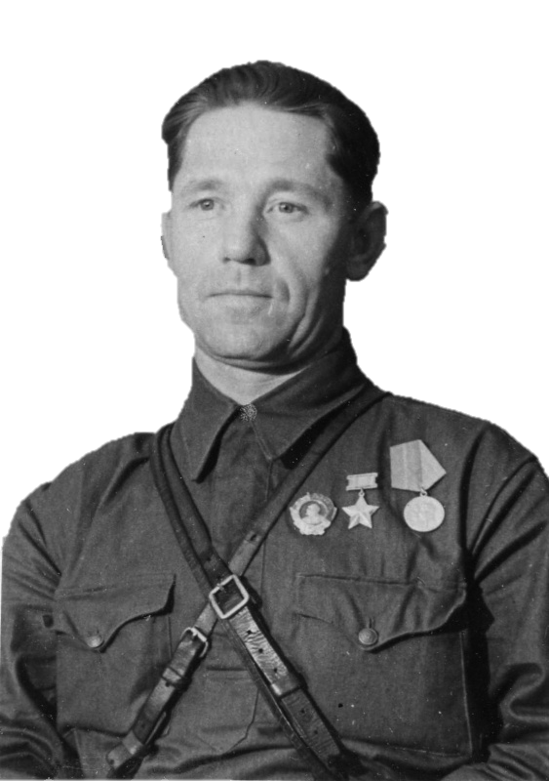
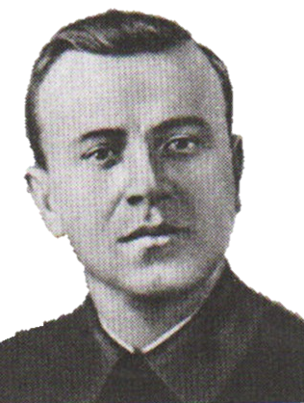
Создание и боевая деятельность партизанских формирований
На оккупированной территории пос- тепенно разворачивалось партизанское движение. Оно представляло собой во- оружённую борьбу широких слоёв насе- ления. Люди объединялись в организо- ванные формирования и воевали про- тив захватчиков за свободу и незави- симость БССР. Уже в начале немецкой оккупации в Беларуси начали действо- вать первые партизанские отряды. 26 июня 1941 г. первый секретарь Ок- тябрьского РК КП(б)Б Гомельской об- ласти Т.Бумажков и уполномоченный Наркомата заготовок по Октябрьскому району Ф.Павловский создали партизанский отряд «Красный Октябрь».
Тихон Бумажков
Фёдор Павловский

Slide 5
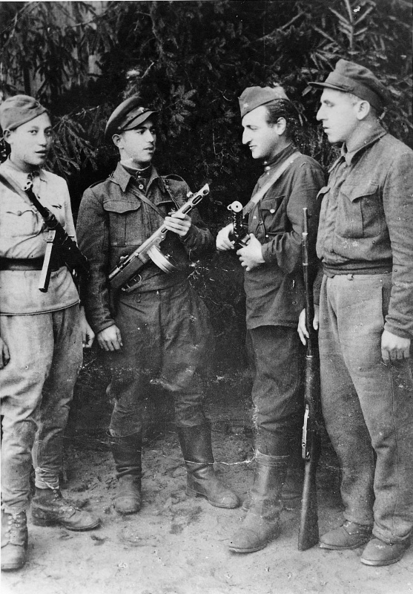
Создание и боевая деятельность партизанских формирований
Вместе с частями Красной Армии партизаны отряда «Крас- ный Октябрь» вели бои с немецкими войсками на р. Птичь. Они провели ряд успешных операций, в ходе которых унич- тожили 30 немецких танков, 55 единиц автобронетехники противника, взорвали несколько мостов. В июне 1941 г. пар- тизаны отряда разгромили штаб немецкой дивизии в д. Во- земля. В бою противник потерял 80 солдат и офицеров, были захвачены трофеи и важные документы, переданные парти- занами командованию советских войск. За героизм и умелое руководство партизанской борьбой командиру отряда Т.Бу- мажкову и комиссару Ф.Павловскому, первым из белорусских партизан, 6 августа 1941 г. было присвоено звание Героя Советского Союза.
Белорусские партизаны

Slide 6
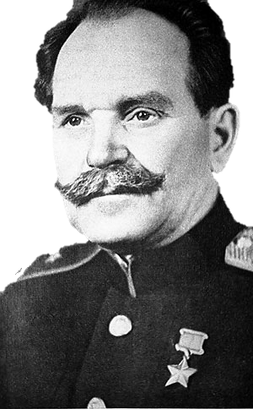
Создание и боевая деятельность партизанских формирований
В числе первых партизанских отрядов был отряд, который возник на 5-й день войны и действовал в Пинском районе под командованием Василия Захаровича Коржа. Отряд в июле 1941 г. принял бой с немец- кими танками. Осенью 1941 г. отряд во главе с В.Коржом вместе с пар- тизанами Полесья и Минщины прошёл рейдом по многим районам Полесской и Минской областей. В.З.Корж был членом Пинского под- польного обкома КП(б)Б, командиром Пинского партизанского соеди- нения. Был удостоен звания Героя Советского Союза.
Василий Корж

Slide 7
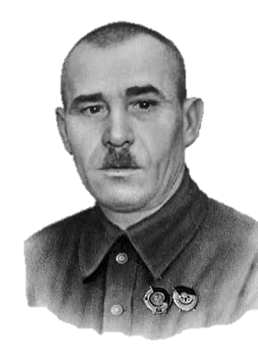
Создание и боевая деятельность партизанских формирований
10 июля 1941 г. из рабочих картонной фабрики в д. Пудоть на Витебщине Минай Филиппович Шмырёв (Батька Минай) орга- низовал и возглавил ещё один из первых партизанских отря- дов. В 1942 г. М.Шмырёв стал командиром 1-й Белорусской пар- тизанской бригады. Оккупанты взяли в заложники четверых его детей и родственников и расстреляли их. М.Шмырёв был удостоен звания Героя Советского Союза.
Минай Шмырёв

Slide 8
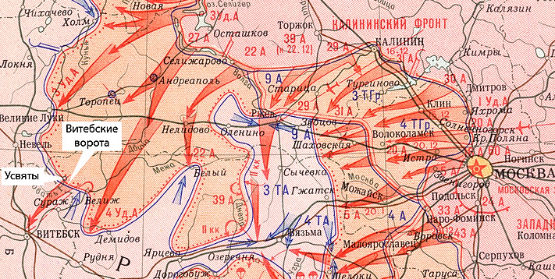
Создание и боевая деятельность партизанских формирований
Разгром немцев под Москвой положительно сказался на активизации патриотического движения в Беларуси. В результате контрнаступления советских войск возник 40-километровый разрыв не- мецкого фронта на стыке групп армий «Север» и «Центр» - между Велижем и Усвятами, получивший название «Витебские (Суражские) ворота». Через «Витебские ворота» в немецкий тыл были пере- правлены 20 партизанских отрядов, 102 организаторские и 62 диверсионные группы, насчитывав- шие более 3 тыс. человек. Это позволило наладить связь ЦК КП(б)Б с действующими отрядами, улу- чшить их вооружение, пополнить партизанские формирования квалифицированными кадрами, ин- структорами подрывного дела.
«Витебские (Суражские) ворота»

Slide 9
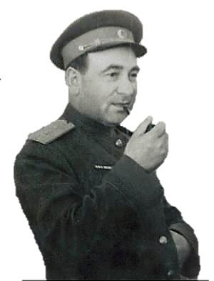
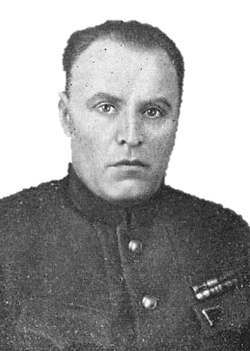
Создание и боевая деятельность партизанских формирований
Координирующую роль в организации борьбы с врагом сыграл создан- ный в 1942 г. Центральный штаб партизанского движения. Его возгла- вил первый секретарь Центрального комитета Коммунистической пар- тии (большевиков) Беларуси Пантелеймон Кондратьевич Пономаренко. Руководство развёртыванием движения Сопротивления на оккупиро- ванной территории Беларуси осуществлял Белорусский штаб парти- занского движения во главе с П.Калининым.
Пётр Калинин
Пантелеймон Пономаренко

Slide 10
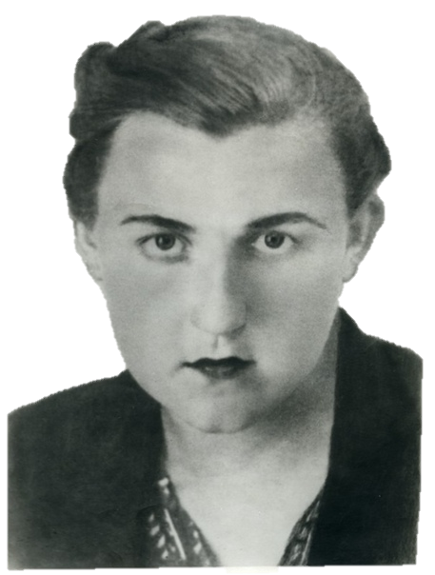
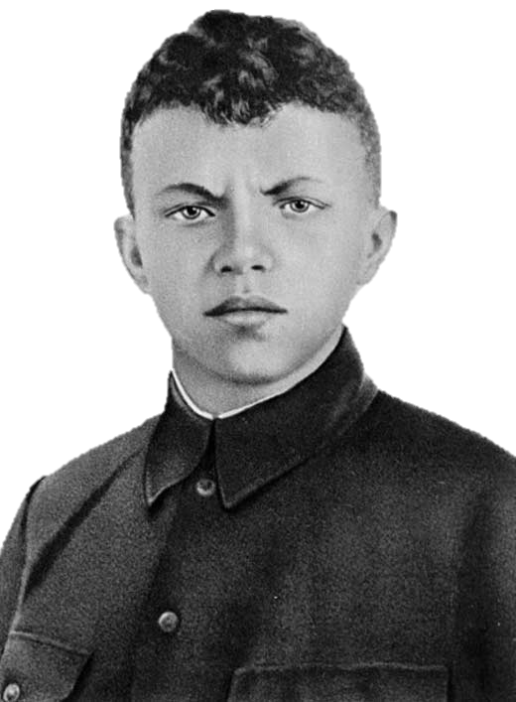
Создание и боевая деятельность партизанских формирований
С весны 1942 г. в результате объединения отдельных партизан- ских отрядов появился новый вид партизанских формирований - бригады. В одной из партизанских бригад воевала 17-летняя уро- женка Гомельщины Римма Шершнёва. В 1941 г. она закончила 9 классов белорусской образцовой школы имени А.Червякова в Минске. После курсов радистов перешла линию фронта и в сос- таве комсомольско-молодёжного отряда сражалась с врагом на оккупированной территории. В конце 1942 г. во время боя де- вушка закрыла своим телом стреляющий пулемёт, который не удалось уничтожить гранатой. Она осталась единственной в ис- тории женщиной, совершившей такой подвиг. Его повторили в годы войны около 400 человек, в том числе рядовой Александр Матросов, имя которого стало широко известно в феврале 1943 г.
Александр Матросов
Римма Шершнёва

Slide 11
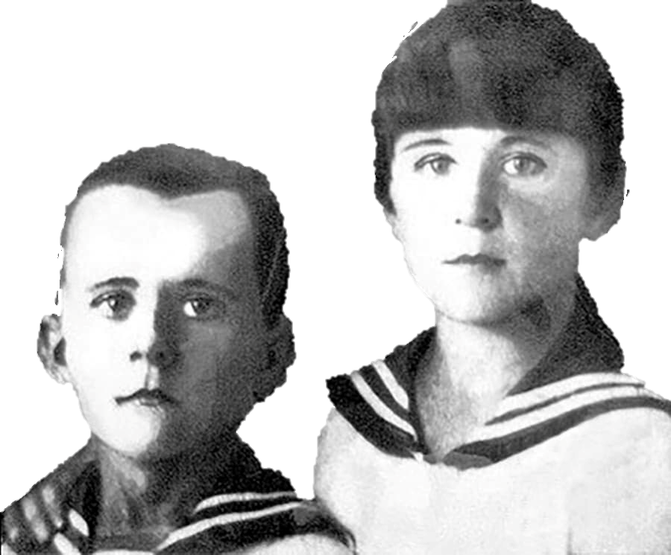
Создание и боевая деятельность партизанских формирований
В партизанских отрядах бок о бок со взрослыми воевали подростки. Приме- ром для пионеров Советского Союза стал подвиг 14-летнего уроженца Мин- щины Марата Казея - юного разведчика партизанской бригады, действовав- шей в Минской области. За свою боевую деятельность он был награждён солдатской медалью «За отвагу». Оккупанты за связь с партизанами убили мать Марата. Его старшая сестра Ариадна во время блокады партизан кара- телями сильно обморозила ноги. Партизанскому медику пришлось ампути- ровать ей ступни пилой без наркоза. Самолётом Ариадна была отправлена
из партизанской зоны на «Большую землю», как называли советский тыл. Марату предложили ле- теть вместе с сестрой, но он отказался и продол- жал мстить врагам за своих родных. В мае 1944 г. юноша оказался в окружении, отстреливался до последнего патрона и, чтобы не попасть в плен живым, подорвал себя гранатой. В послевоенное время Марат посмертно был награждён звездой Героя Советского Союза. Его старшая сестра Ариадна смогла не просто выжить, а уверенно пройти 33-летний профессиональный путь учительницы. Она стала заслуженной учитель- ницей БССР, была удостоена звания Героя Со- циалистического Труда.
Марат и Ариадна Казеи

Slide 12
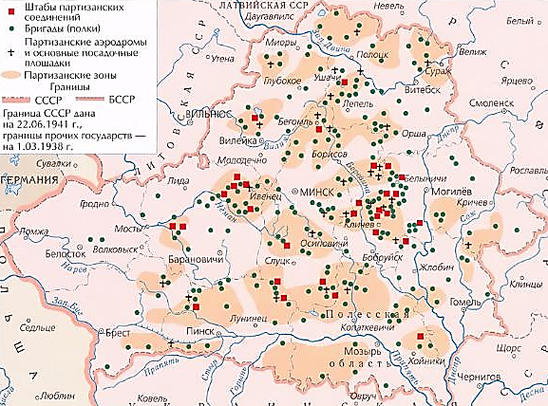
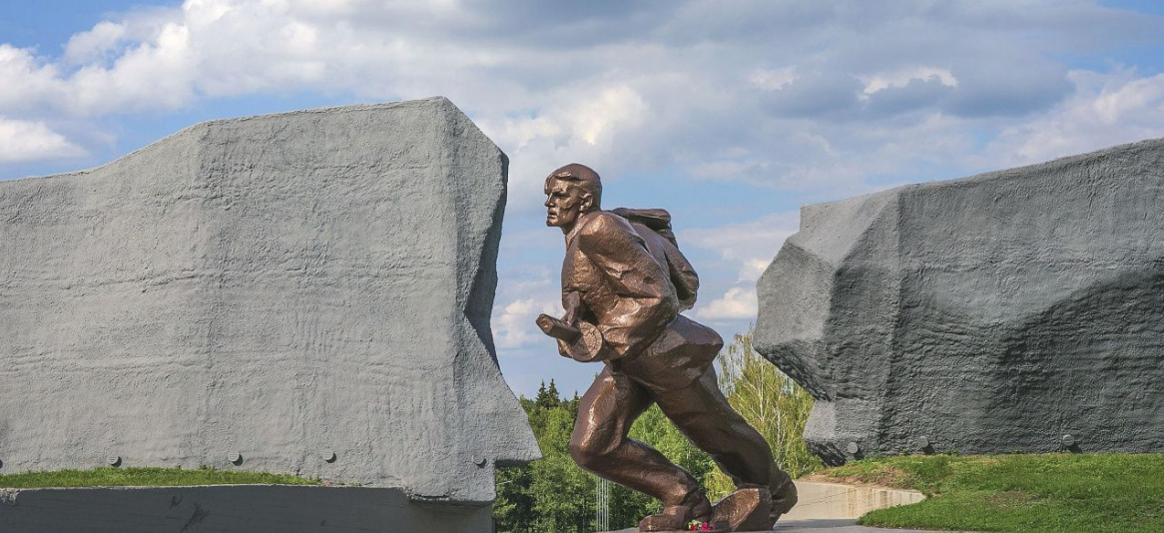
Партизанские зоны
В ходе борьбы с врагом в конце 1943 г. партизанам удалось освободить и контролировать значитель- ную часть Беларуси - около 60% оккупированной территории. Здесь создавались партизанские зоны. Их было более 20. В партизанских зонах устанавливалась советская власть. В них находили укрытие тысячи мирных жителей. Крестьяне обрабатывали и засевали землю. Работали школы и библиотеки. Здесь шла подготовка к боевым операциям, располагались аэродромы, принимавшие самолеты с «Большой земли». Одной из крупнейших партизанских зон стала Полоцко-Лепельская с центром в
Ушачах (Витебская область). Чтобы разгромить её, оккупанты весной 1944 г. провели карательные экспедиции. Партизаны за короткое время выст- роили систему оборонительных рубежей протя- жённостью 230 км. Однако каратели все же сумели окружить зону. Благодаря мужеству и героизму партизан кольцо блокады было прорвано. На месте этих событий после войны был создан мемориаль- ный комплекс «Прорыв».
Ушачи
Мемориальный комплекс «Прорыв». Ушачский район
Партизанские бригады и соединения на оккупированной территории Беларуси (1942-1944 гг.)

Slide 13
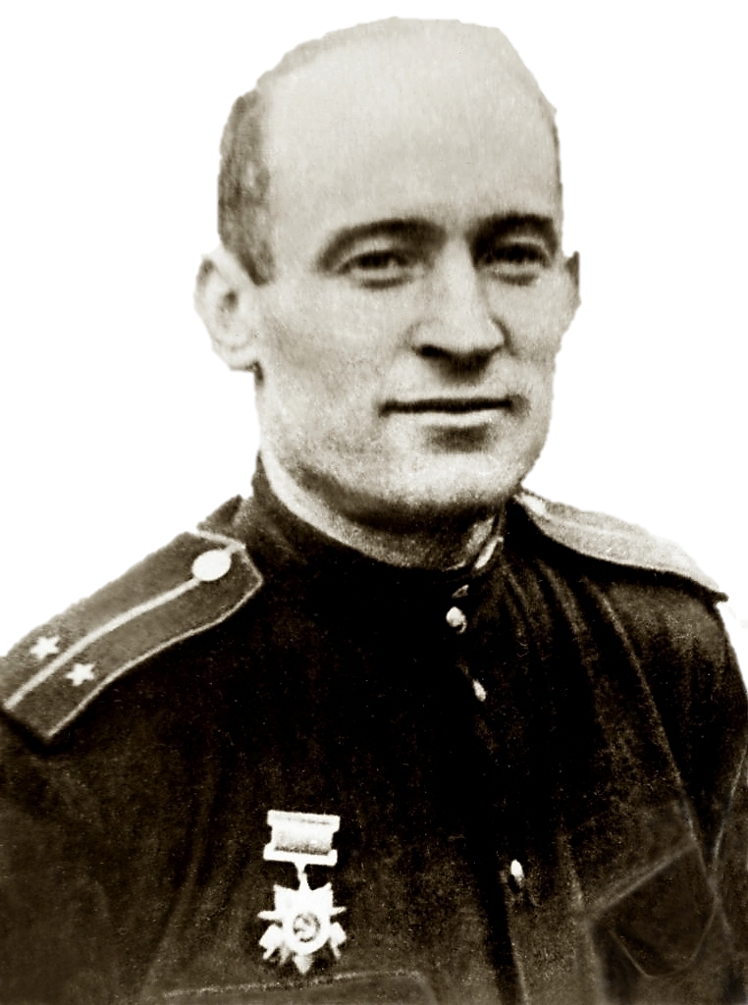
Партизанские зоны
В первые же дни блокады Полоцко-Лепельской партизанской зоны советские лётчики эвакуировали мирных жителей с лесного аэро- дрома. В апреле 1944 г. подвиг самопожертвования совершил Алек- сандр Мамкин. На своём самолёте он вывозил воспитанников По- лоцкого детского дома, которых оккупанты собирались использо- вать как доноров. При подлёте к линии фронта самолёт был подбит и загорелся, но пилот не бросил штурвал. Языки огня от пылающего мотора дотянулись до лётчика. У него загорелись комбинезон и шле- мофон, вплавились в лицо лётные очки, обуглились до костей ноги. Даже в таком состоянии он посадил самолёт и тем самым спас детей. Только за одну ночь с 11 на 12 апреля А.Мамкин перевёз 90 воспи- танников детского дома.
Александр Мамкин

Slide 14
«Рельсовая война»
В 1943-1944 гг. при участии всех партизанских соединений были проведены операции, которые вош- ли в историю под названием «рельсовая война». Её задачей был срыв военных перевозок противни- ка и содействие наступлению Красной Армии.
«Рельсовая война» в Беларуси
I этап
3 августа 1943 г.
середина сентября 1943 г.
II этап («Концерт»)
19 сентября 1943 г.
начало ноября 1943 г.
III этап
20 июня 1944 г.
полное освобождение Беларуси

Slide 15
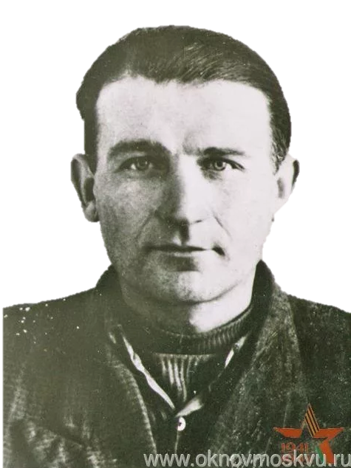
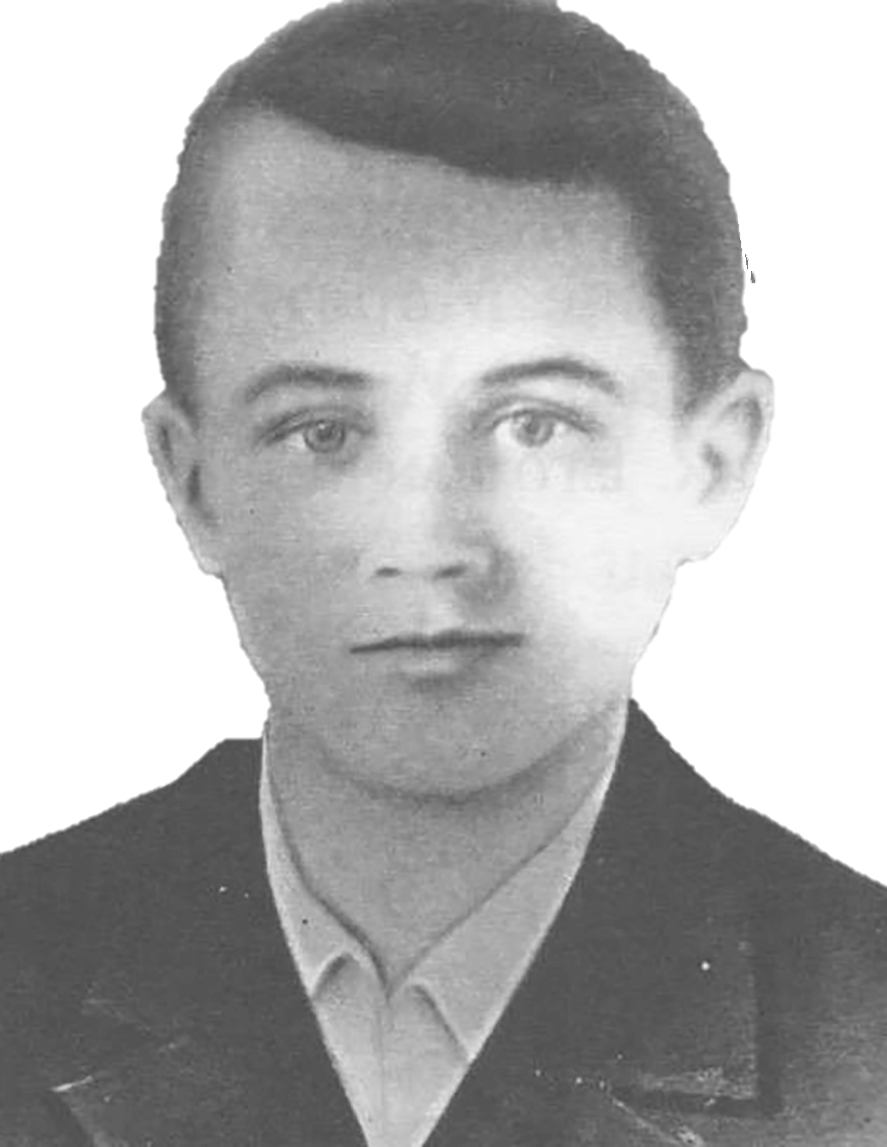
«Рельсовая война»
Накануне начала «рельсовой войны» одной из самых крупных диверсий стал подрыв вражеских эшелонов на станции Осиповичи. Комсомолец Фё- дор Крылович подложил магнитные мины под поезд с топливом. В ре- зультате взрыва были полностью уничтожены четыре эшелона, в том числе тот, на котором перевозились новейшие танки «Тигр».
Фёдор Крылович
Николай Гойшик
Во время «рельсовой войны» совершил подвиг 17-летний подрывник Николай Гойшик. В ходе очередной операции партизанам не удалось заминировать рельсы. Тогда Николай бросился с миной под вражеский эшелон.

Slide 16
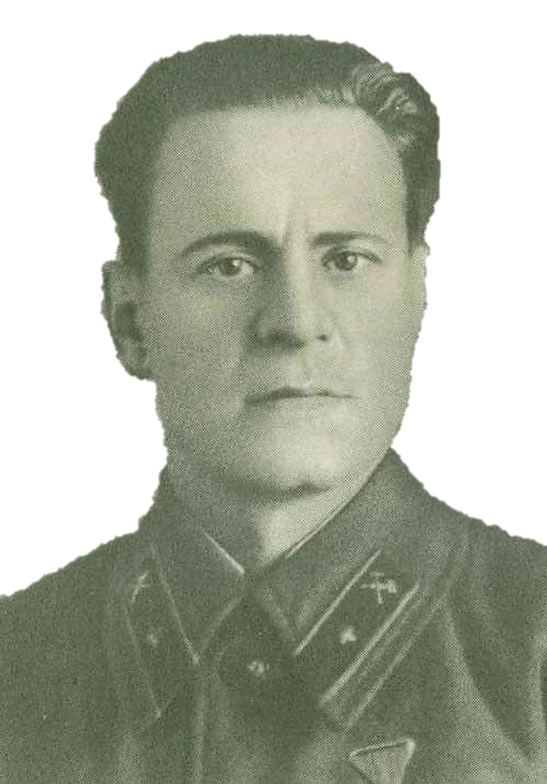
Подпольная борьба
Большой вклад в победу в Великой Отечественной войне внесли подпольщики. Патриотическое подполье представляло собой со- вокупность организаций, которые вели нелегальную деятельность на оккупированной территории, направленную на противодейст- вие политике оккупантов. Диверсионную деятельность на крупном железнодорожном узле Орша развернул бывший начальник паро- возного депо этого узла Константин Сергеевич Заслонов. Он сумел устроиться начальником русских паровозных бригад с правом са- мостоятельного набора рабочей силы. Патриоты изготавливали мины, внешне похожие на куски угля. Через угольные склады их подбрасывали в паровозные топки. Таким образом заслоновцы вы- водили из строя поезда и осуществляли их крушения. Когда воз- никла угроза разоблачения К.С.Заслонова, он покинул Оршу и воз- главил партизанский отряд. Погиб в бою с оккупантами. К.С.Засло- нову посмертно присвоено звание Героя Советского Союза.
Константин Заслонов

Slide 17
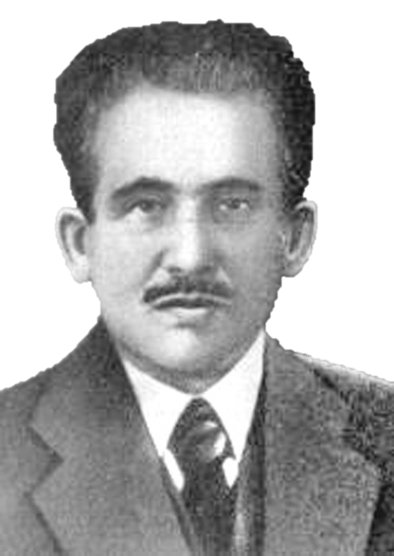
Подпольная борьба
Разворачивалась борьба против захватчиков и в оккупированном Минске, который гитлеровцы называли «стреляющим городом». Активным участником Минского подполья стал 65-летний врач Евгений Владимирович Клумов. Профессор прекрасно владел не- мецким языком, поэтому оккупанты предложили ему возглавить кафедру в Лейпцигском университете, но он отказался. Е.В.Клумов передавал партизанам необходимые медикаменты и хирургичес- кие инструменты, содействовал оборудованию полевых госпита- лей. Записывал в медицинские карточки молодых людей такие диагнозы, которые помогали им не стать остарбайтерами. Сохра- нились свидетельства о том, что выдающийся хирург даже тогда, когда пришли его арестовывать, сказал, чтобы подождали, потому что у него операция. Арестованный Е.В.Клумов оказался в концла- гере Тростенец. Ему предложили работать на Германию, но он в очередной раз отказался. Он погиб вместе с женой в «душегубке» (машине, внутрь которой была выведена труба с выхлопными газа- ми). После войны Е.В.Клумову посмертно присвоено звание Героя Советского Союза.
Евгений Клумов

Slide 18
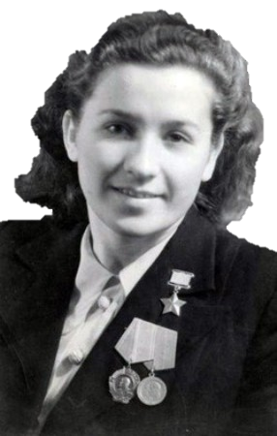
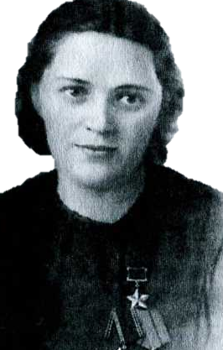
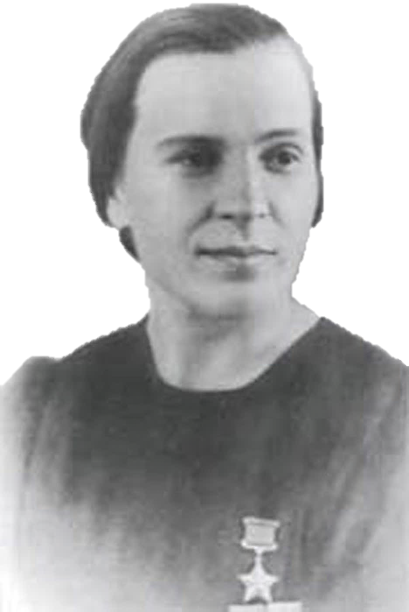
Подпольная борьба
За время оккупации участниками подполья было проведено свыше 1500 диверсий, в т.ч. был убит ге- неральный комиссар Беларуси В.Кубе. Участниками покушения на его жизнь являлись Е.Мазаник, М. Осипова, Н.Троян, каждая из них за успешное выполнение задания была удостоена звания Героя Со- ветского Союза. Подпольщики города направили более 450 человек в партизанские отряды. За муже- ство и героизм в борьбе с немецко-фашистскими захватчиками Минску в 1974 г. было присвоено по- чётное звание «Город-герой».
Надежда Троян
Мария Осипова
Елена Мазаник

Slide 19
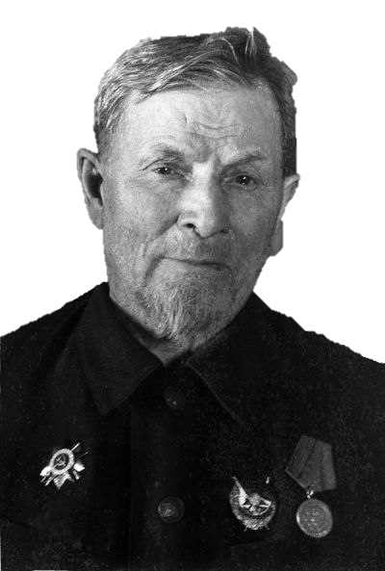
Массовое сопротивление мирного населения оккупационному режиму
В борьбе против захватчиков участвовало мирное население оккупи- рованной территории Беларуси. Люди сопротивлялись военным, эко- номическим и политическим мероприятиям оккупационных властей. Мирные жители помогали партизанам: обеспечивали их одеждой, продуктами и медикаментами, заботились о раненых, собирали, ре- монтировали и передавали в отряды оружие и боеприпасы, строили оборонительные сооружения и аэродромы, выполняли роль связных, разведчиков и проводников. Это были так называемые скрытые пар- тизанские резервы, насчитывавшие свыше 400 тыс. человек. Их по- полняли люди разных профессий и возраста. Так, в партизанском дви- жении в качестве связного участвовал 99-летний дед Талаш. По су- ществу, весь белорусский народ был резервом партизанского фронта.
Василий Талаш

Slide 20
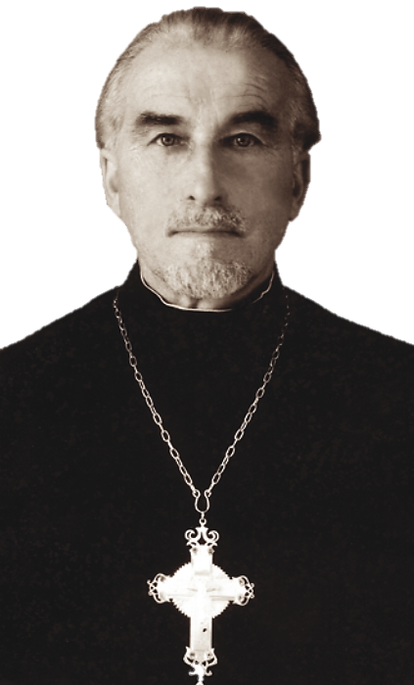
Массовое сопротивление мирного населения оккупационному режиму
С первых дней оккупации к борьбе с врагом присоединилось духовен- ство. Священник Петропавловской церкви в Ружанах на Брестчине отец Иоанн (Навроцкий) помогал в 1941 г. оперировать в здании цер- кви раненых советских военнопленных. Когда оккупанты хотели рас- стрелять всех ружанских мужчин и подростков за убийство немецкого солдата, он лично поручился перед комендантом, что они этого не де- лали, предложив в качестве гарантии в заложники себя и свою семью
Отец Иоанн (Навроцкий)

Slide 21
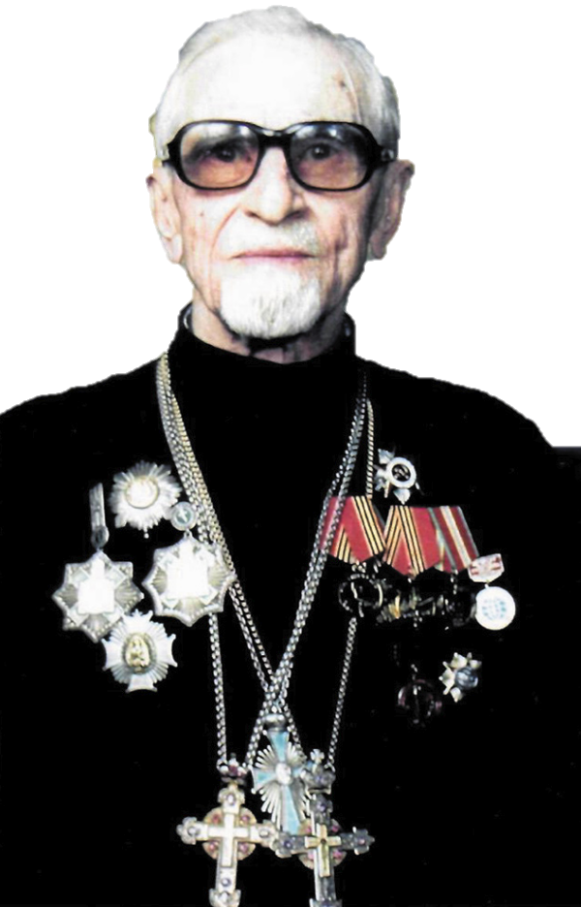
Массовое сопротивление мирного населения оккупационному режиму
Уроженец Витебщины протоиерей Виктор Бекаревич с риском для сво- ей жизни оказывал помощь партизанам и военнопленным красноар- мейцам, бежавшим из лагеря. В годы Великой Отечественной войны он вместе с семьей находился в своём приходе и проводил службы в дерев- не Латыголь на Вилейщине. После войны до 1955 г. Латыгольская цер- ковь была единственной в Беларуси, где проходили крестные ходы. С 1960 г. В.Бекаревич возглавлял приход на Военном кладбище в Минске. Он не допустил закрытия храма Святого великого князя Александра Невского, настоятелем которого являлся.
Виктор Бекаревич

Slide 22
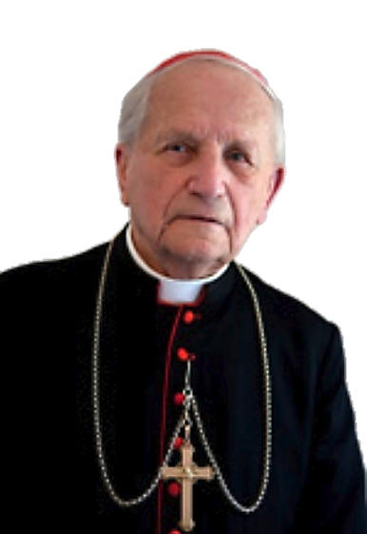
Массовое сопротивление мирного населения оккупационному режиму
В 1944 г. оккупационными властями был приговорён к расстрелу Казимир Свёнтек. В 1939 г. он начал служить в Пружанах. После вос- соединения Западной Беларуси с БССР во времена преследования церкви в 1941 г. был арестован советскими властями и два месяца провёл в камере смертников. Но казнить священника не успели: на- чалась Великая Отечественная война. Приговор немецких властей тоже не осуществился: пришла Красная Армия. Однако в том же 1944 г. К.Свёнтек был снова арестован советскими властями и осуждён на 10 лет лагерей. Даже находясь в лагерях, он проводил тайные бо- гослужения. В 1954 г. К. Свёнтек вернулся к деятельности священни- ка в Пинске. Благодаря его усилиям был возвращён верующим костёл Святых Симеона и Елены (Красный костёл) в Минске, начала работу Пинская высшая духовная академия. В 1991-2006 гг. К.Свёнтек возг- лавлял Минско-Могилёвскую римско-католическую архидиоцезию. В 1994 г. Папа Римский присвоил ему сан кардинала, а в 2004 г. – ти- тул «Свидетель веры», который имеют лишь несколько человек в мире.
Казимир Свёнтек

Slide 23


Литература
Панов С.В. и др. История Беларуси. 1917 г. – начало XXI в.: Учебное пособие для 9 класса. – Минск: Издательский центр БГУ, 2019, §14-15.
Касович А.В. и др. История Беларуси. XIX – начало XXI в.: Учебное пособие для 11 класса. / Под ред. А.В.Касовича, А.П.Со- ловьянова. – Минск: Издательский центр БГУ, 2021, §16-17, п. 6.

